Slide 1

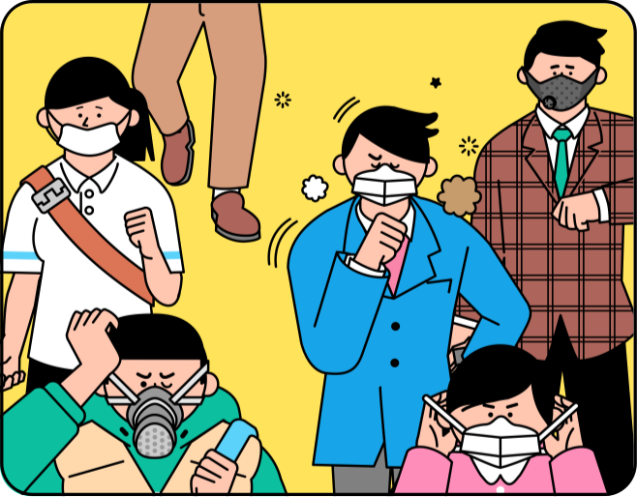

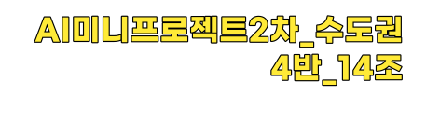

Slide 2


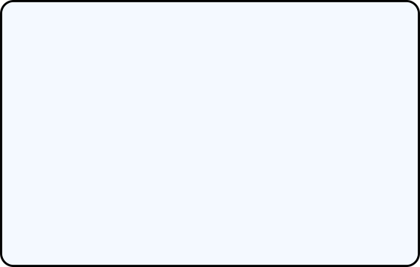


















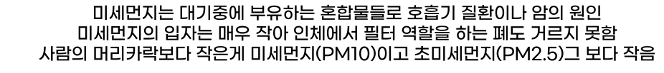
Notes:
미세먼지는 대기중에 부유하는 혼합물로 호흡기 질환이나 암의 원인이 되며 사람의 머리카락보다 작은게 미세먼지이고 초미세먼지는 그보다 작습니다. 저희는 미세먼지에 초점을 맞춰 다음날의 미세먼지를 예측하는 모델을 만들었습니다.

Slide 3

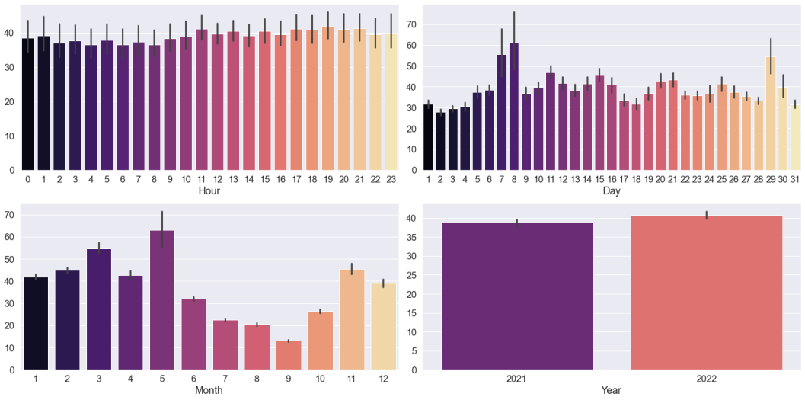
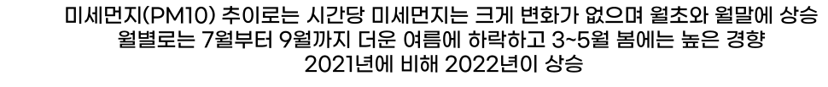
조심스럽게 미세먼지 밀도에 대한 좋고 나쁜 정도에 대한 바를 가져 왔습니다..
Notes:
미세먼지의 추이를 시간,일,월,년도별 그래프로 확인한 결과 시간당 미세먼지는 크게 변화가 없으며 일별 그래프에서는 월초와 월말에 상승하였습니다.
달별로는 3월부터 5월까지 봄에 상승하고 7월부터 8월까지 여름에 미세먼지가 하락하는 것을 확인했습니다. 2021년에 비하여 2022년도가 데이터가 적음에도
상승하는 것을 확인했습니다.

Slide 4
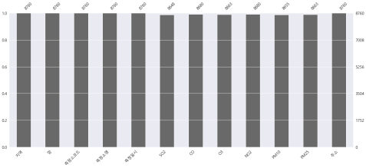
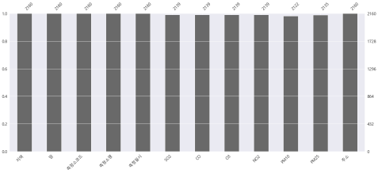
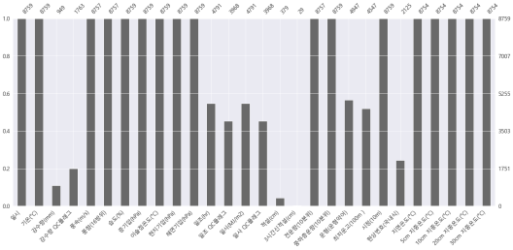
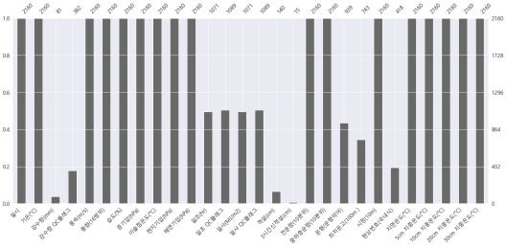
Notes:
위 데이터는 서울 종로구 지역에서만 관측된 것으로 장소관련 칼럼은 drop함.

Slide 5
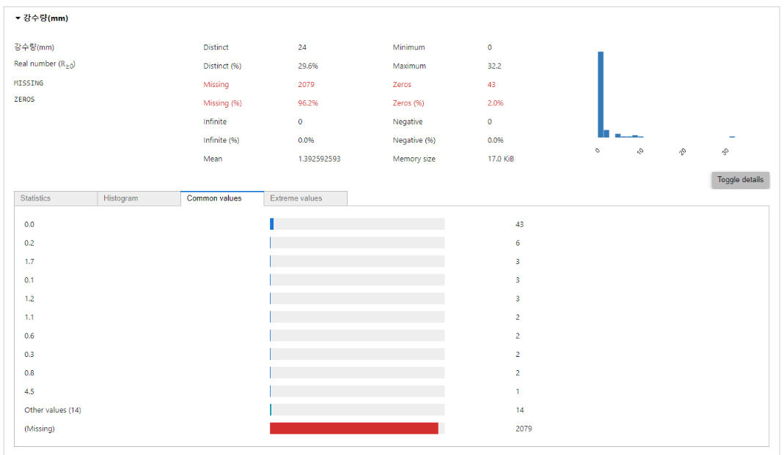

Notes:
저희 팀에서 가장 중요하게 생각했던 변수 중 하나는 강우량입니다. 강의 자료의 날씨 데이터에서 강우량 결측치를 어떻게 처리해야할지에 대해 적혀있어서 중요하게 생각했던 것 같습니다. 그리고 분석을 해봤을 때 Missing Data가 96.2%로 많은 비율을 차지하고 있다는 것을 알게 되었습니다.

Slide 6
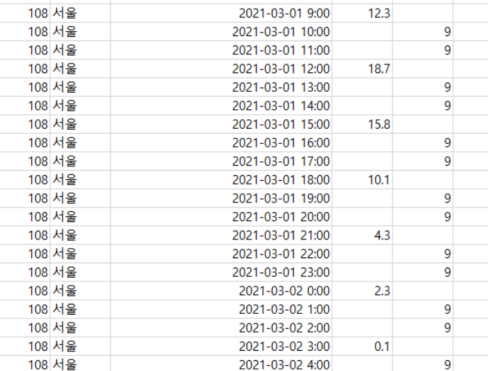
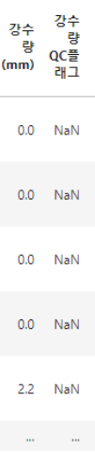

Notes:
강수량이 존재할때 QC플래그는 NAN이며 플래그가 9인 결측일떄 강수량이 NAN임을 확인
실제 에어코리아에서 데이터를 확인한 결과 ㄱ강수량은 겨울철 3시간 간격으로 제공함을 확인함

Slide 7
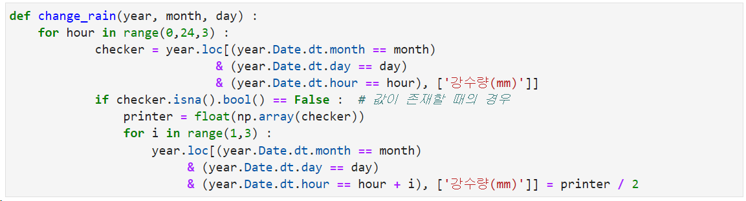
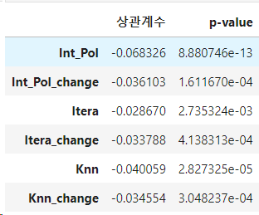
시계열 데이터 처리이므로 interpolate를 이용
어제 성능이 좋았던 KNN Imputer를 이용
어제 성능이 좋았던 Iterative Imputer를 이용
11월 ~ 3월까지에 대하여 추가 조치를 했다.
값이 존재하는 경우 해당 값의 0.5배를 임의로 입력.
p-value를 기준으로 대체적으로 성능이 향상하지 않았으며
모델링에 의한 결과도 크게 좋아지지 않았다.
Notes:
(앞에 슬라이드에서 보시면 11월~3월 강수량 데이터는 3시간에 한번씩 측정됩니다.)
11월~3월에 대한 미측정된 데이터들은 실제로는 강수량이 존재했지만 데이터가 없는 것일 수도 있습니다.
그러므로 이 구간에 대해서 값이 존재한다면 해당 값으로 다음행과 다다음행에 값을 입력하는 함수를 구현했습니다.
하지만, target 변수와 p-value를 분석한 결과 큰 영향이 없었고, 모델링 결과에서도 좋은 성능을 보지는 못 했습니다.
다른 nan 처리 방법을 사용하는 것이 더 좋을거 같습니다.
(추가적으로, 제가 값의 0.5배를 주어서 남은 행을 채웠는데.. 저 값을 변경한다면 좋은 결과가 나올 수 있었을까 하는 혼자만의 생각해봅니다..)
제가 값을 0.5배로 임의로 입력했는데, 이 부분을 조절한다면 좀더 유의미한 값을 가질 수 있을까요?
그냥 성능 좋은 Nan 조치 기술들을 사용하는 것이 더 좋아보이기는 합니다

Slide 8




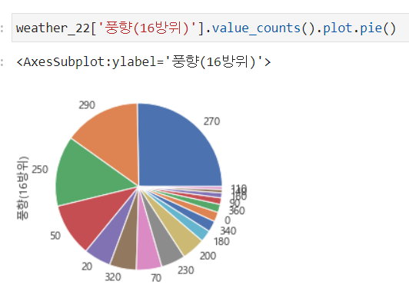
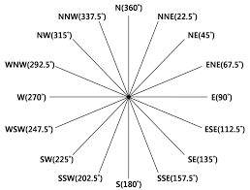

Notes:
한가지 의견으로, 중국발 미세먼지의 영향이 있지는 않을까하여 풍향을 조사해보기로 하였습니다.
단순히 풍향이 270도인 북서풍이 제일 많이 나와, 미세먼지 자체는 많이 오는 편이지만, 주된 원인이 북서풍이라고 보기는 어려워 다음 슬라이드에서 추가적인 분석을 해보았습니다.

Slide 9

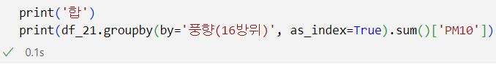
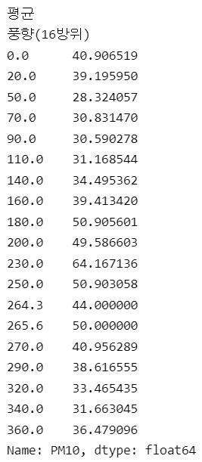
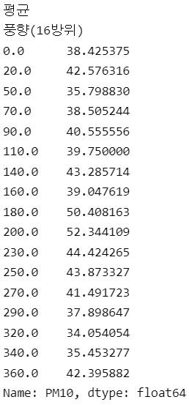
Notes:
좀 더 객관적으로 주된 원인을 분석하고자 미세먼지 농도를 평균으로 구해보았습니다. 연도별로 차이는 있지만, 대략적으로 180도 방향부터 280도 방향까지 평균이 높은것으로 나왔습니다. 중국발 미세먼지의 경우 북서풍이니 서풍이니 남서풍이니 의견 차이는 있지만, 남서풍 및 서풍에 중점을 두고 분석을 해보았습니다.

Slide 10
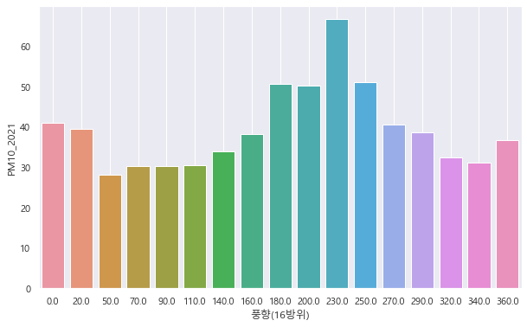
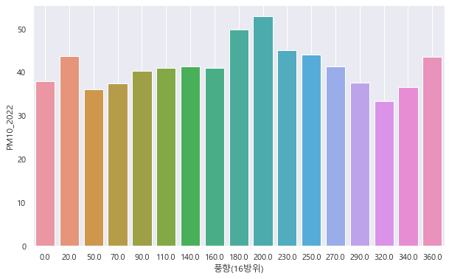
Notes:
(위와 같은 시각화자료라서 조금 보여주고 넘겨도될것 같습니다)

Slide 11
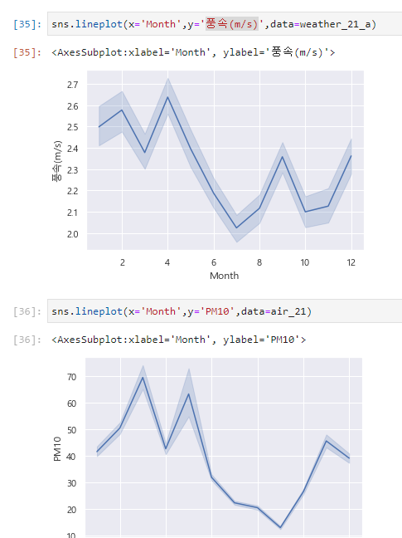
Notes:
그리고 미세먼지는 국내에서 많이 발생된다기 보다는 바람을 타고 해외에서 오는 경우가 많을 것 같아 21년 월별 풍속 그래프를 그려보았는데
미세먼지 월별 그래프와 정확하게 일치 하진 않았지만 어느정도의 텀을 두고 미세먼지의 그래프가 풍속 그래프를 따라가는 경향을 보임을 알 수 있었습니다.

Slide 12
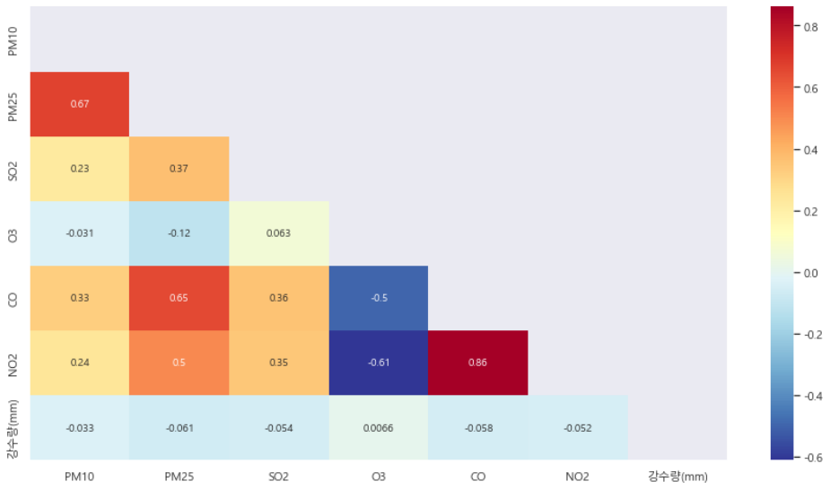
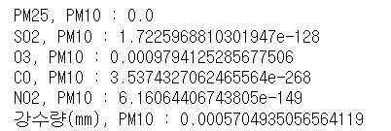
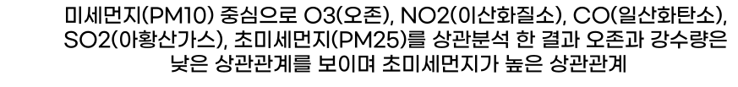
Notes:
미세먼지를 중심으로 오존, 이산화질소, 일산화탄소, 아황산가스, 초미세먼지를 중심으로 해서 상관분석을 실시했습니다. 상관 분석 결과 오존과 강수량은 0에 가까운
값으로 상관 관계가 거의 없으며 초미세먼지는 0.67로 양의 상관 관계가 있다는 것을 확인했습니다.

Slide 13
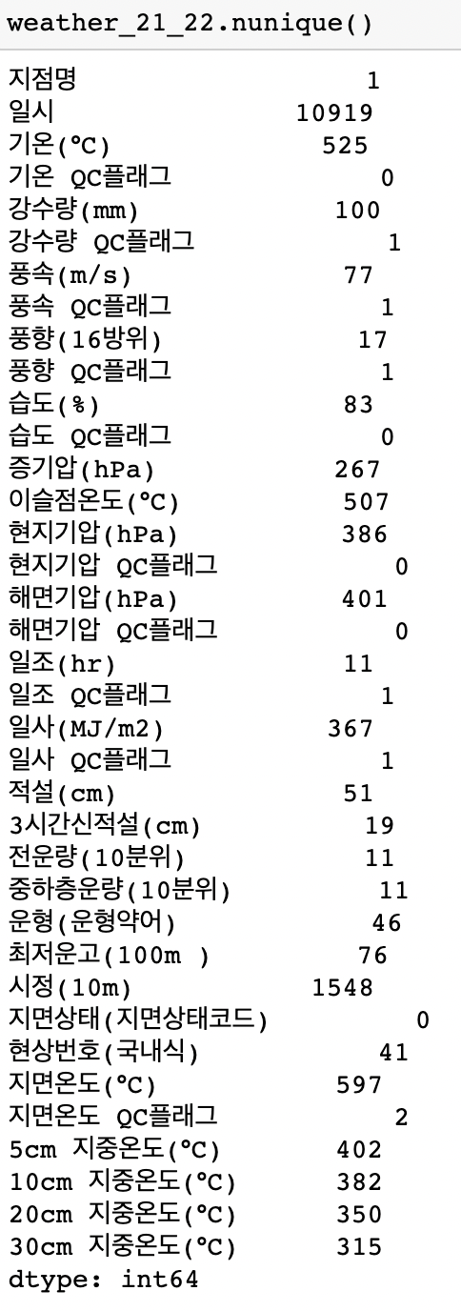
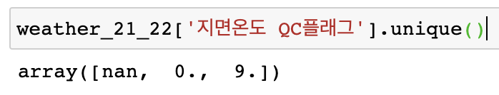
플래그 nunique() -> 0인 경우: 모두 NaN
플래그 nunique() -> 1인 경우: NaN 과 9으로 구성
플래그 nunique() -> 2인 경우: (지면온도 QC 플래그) NaN, 0., 9.
Notes:
플래그 종류가 0, 1, 9임에도 불구하고 1은 존재하지 않았으며 0또한 지면온도 QC 플래그에만 있었습니다.
아마 NaN인 경우에는 정상을 의미하는 것으로 판단했습니다.

Slide 14
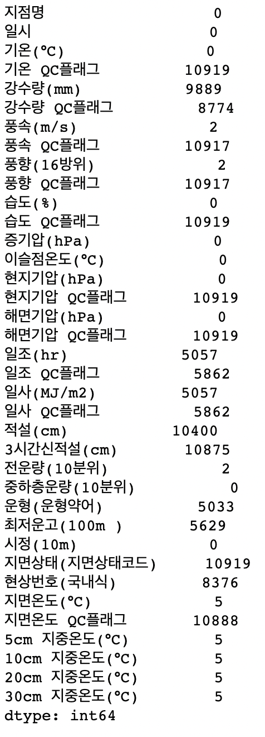
강수량과 지면 온도를 제외한 모든 QC 플래그가 있는 feature에 대하여
feature에서 NaN의 개수 + feature QC 플래그 NaN의 개수 = 10919로 동일했음
즉 feature QC 플래그 NaN은 플래그 0 (정상)을 의미한다고 판단
강수량은 이전의 이유로
지면온도는 플래그에 0.이 존재했기 때문에 개수가 안맞는다는 것을 파악
결론: 플래그는 NaN을 나타내는 역할을 했고 따라서 플래그는 drop해도 문제가 없을것이다.
Notes:
플래그가 NaN이 아니고 9인 경우에 그에 상응하는 feature가 실제로 NaN이라는 것을 발견했습니다.
따라서 플래그는 feature가 NaN인지를 판단하는 기능을 하는 feature이고, 그 기능을 다 했다고 파악했습니다.
따라서 기능을 다한 플래그 feature들을 모두 drop했습니다.

Slide 15

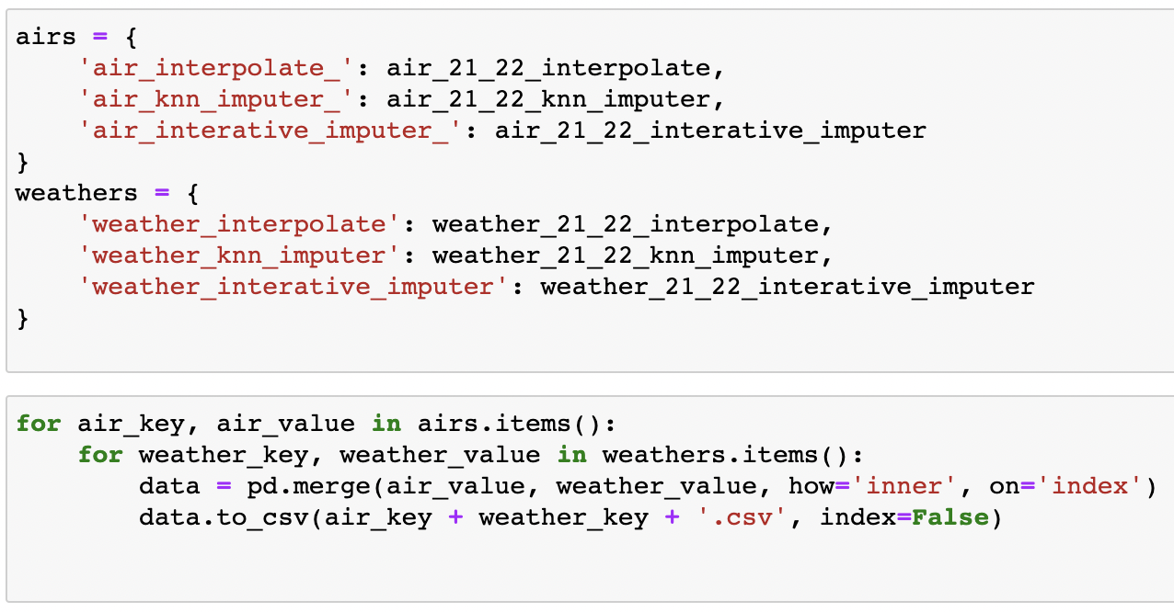











Notes:
전체적인 결측치 처리 과정입니다.

Slide 16
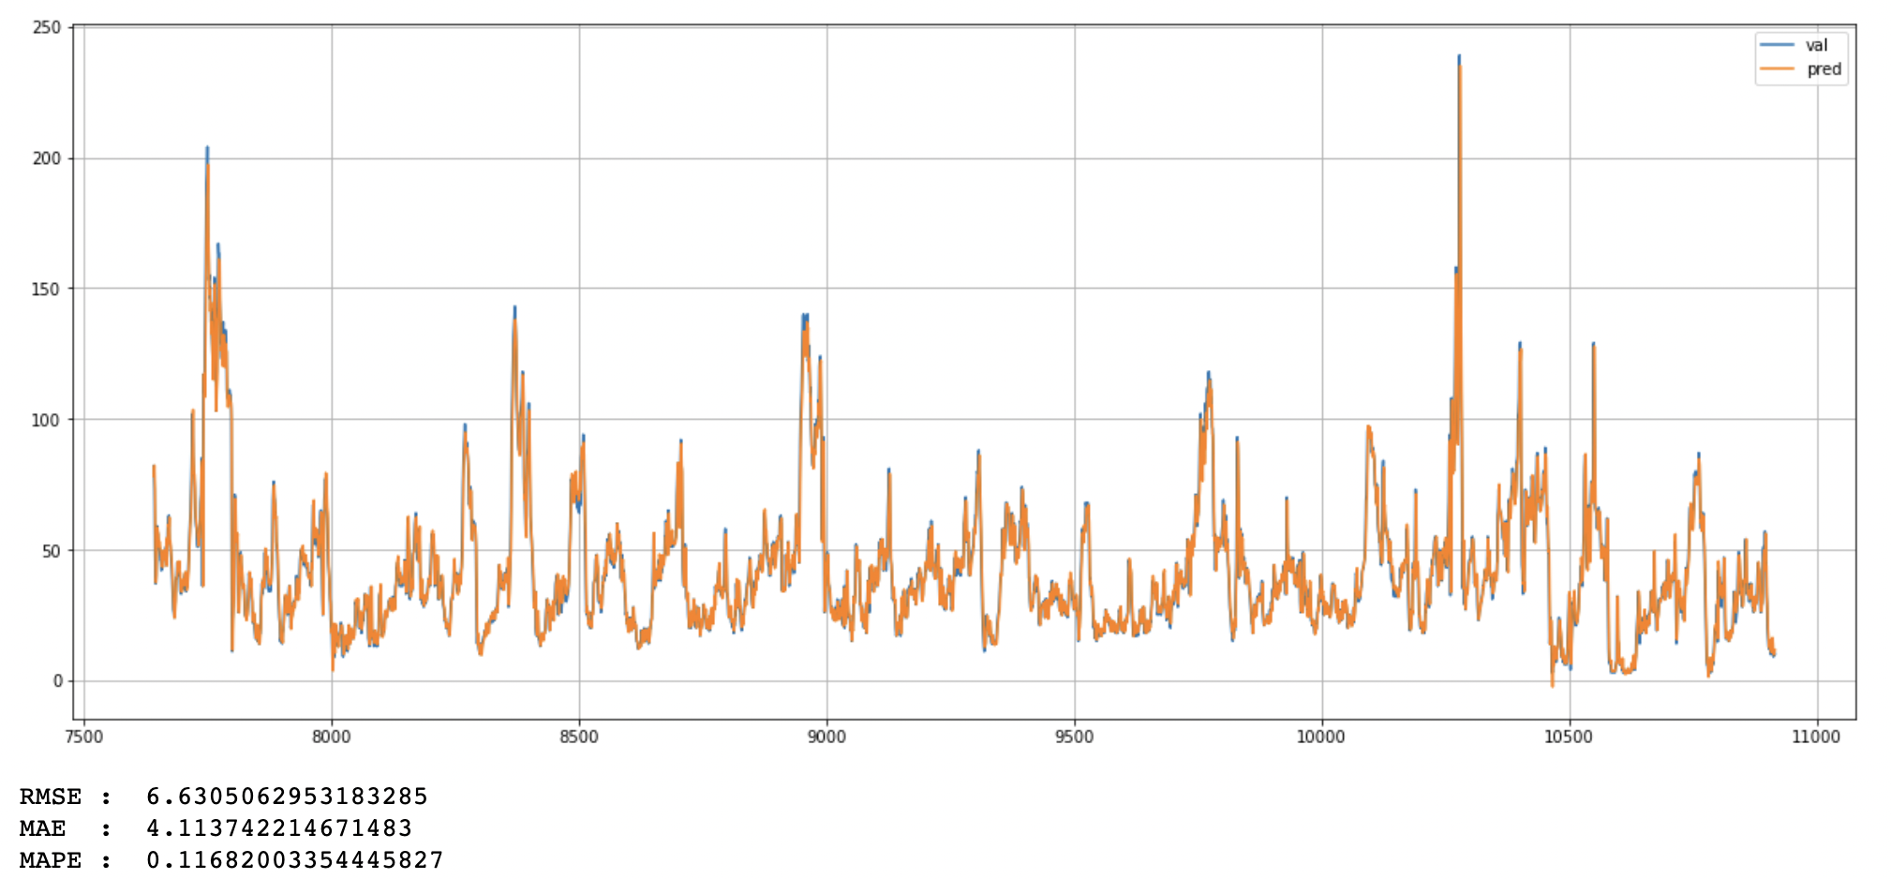
결론
LinearRegression 모델
air data의 모든 feature
weather의 강수량, 풍속, 풍향 (180°~270°)
Notes:
Linear Regression, KNN, Decision Tree, SVM, RandomForest, XGBoost 모두 돌려본 결과
또한 데이터는 interpolate, knn imputer, iterative imputer를 사용해 결측치를 제거한 데이터를 돌려본 결과
air data의 모든 feature와 weather data의 강수량, 풍속, 풍향(180~270도)을 사용하고 interpolate를 통해 결측치를 제거한 데이터를 활용한 LinearRegression 모델이 가장 성능이 좋았다!

Slide 17
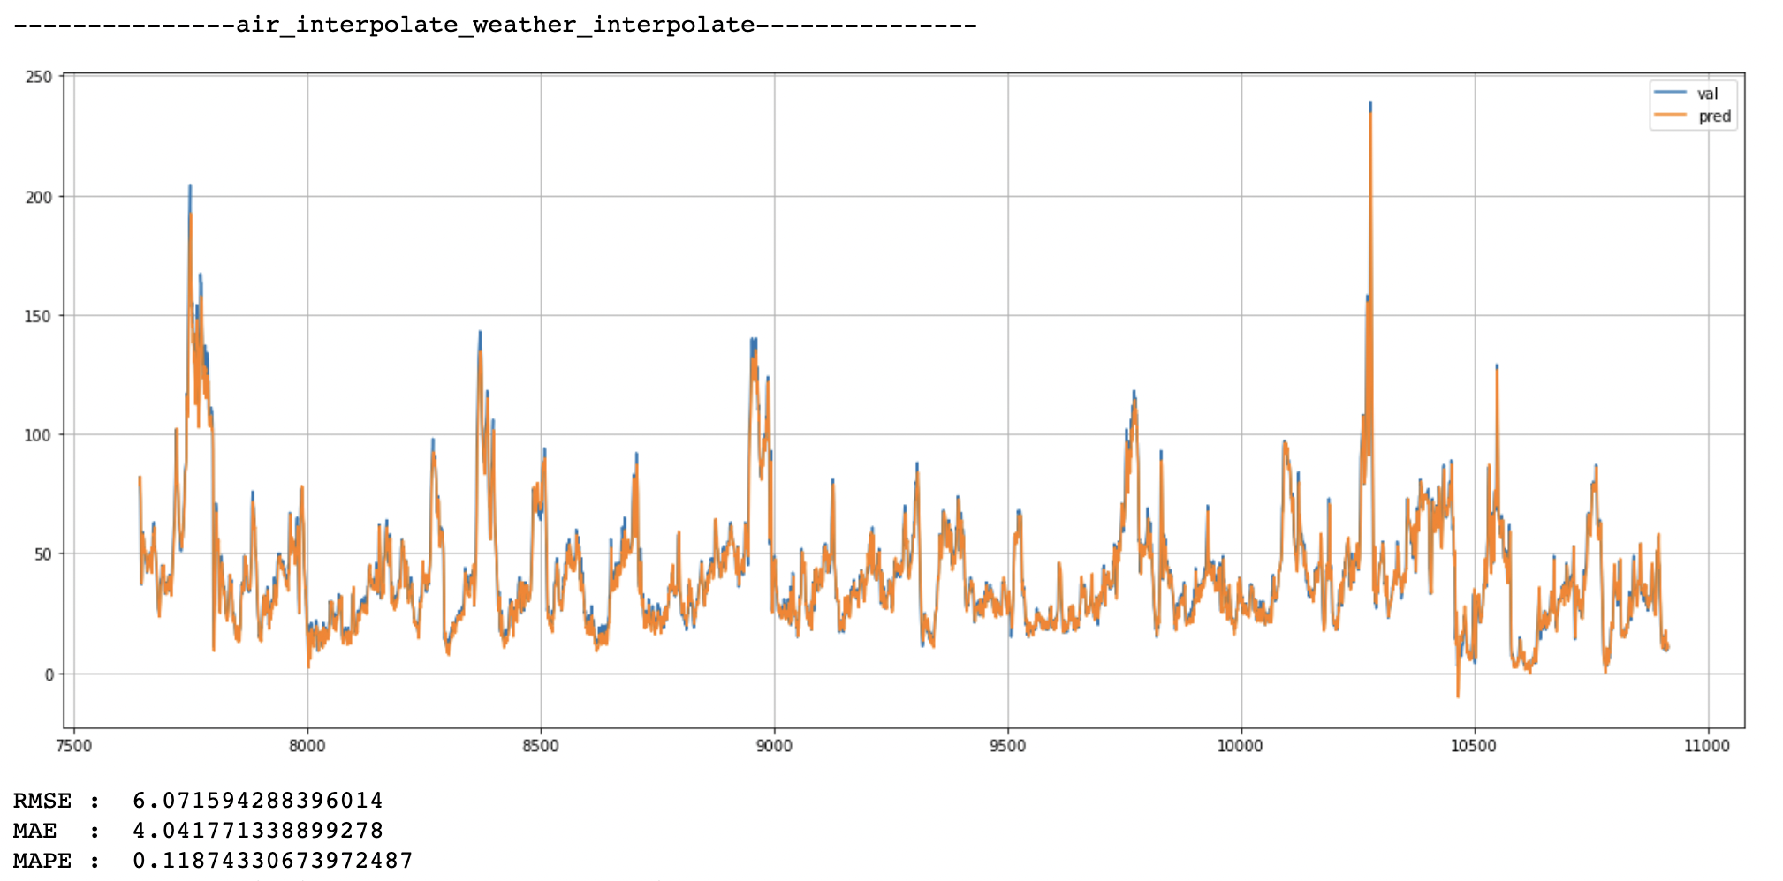
결론
LinearRegression 모델
air와 weather data의 모든 feature
Notes:
Linear Regression, KNN, Decision Tree, SVM, RandomForest, XGBoost 모두 돌려본 결과
또한 데이터는 interpolate, knn imputer, iterative imputer를 사용해 결측치를 제거한 데이터를 돌려본 결과
air data의 모든 feature와 weather data 모든 feature를 사용하고 interpolate를 통해 결측치를 제거한 데이터를 활용한 LinearRegression 모델이 가장 성능이 좋았다!

Slide 18
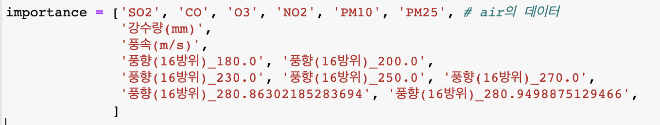


결론
조별 토론으로 몇개의 feature를 추출해서 예측한 결과
모든 feature를 사용하는 모델과 비슷한 성능을 가진 모델 생성
Notes:
MAPE에 대해서는 우리 조가 생각한 중요 feature를 이용한 모델이 성능이 더 좋았지만 RMSE, MAE에 대해서는 모든 feature를 전부 사용한 모델이 성능이 더 좋았습니다.
아마도 다른 더 중요한 feature를 찾아 넣었으면 좋았을 것이라고 생각했습니다.
그러나 feature 수 자체를 줄이면서 모든 feature를 다 사용한 모델만큼의 성능이 나왔다는 것은 고무적이었다고 생각합니다.
시간의 여유가 없어서 더 다양한 모델을 활용하거나 모델의 하이퍼파라미터 조정이나 변수선택법등 추가적인 튜닝과정을 진행하지 못했습니다.
다른 모델을 활용하거나 모델의 튜닝을 통해 성능이 더 향상될 수 있을 것이라고도 기대합니다.
조금 더 데이터 분석을 통해 중요한 feature를 추가한다면 성능을 높일 수 있을 것으로 기대합니다.

Slide 19
